Slide 1
소재 수치 해석
Hw#9
20090623 박시진

Slide 2
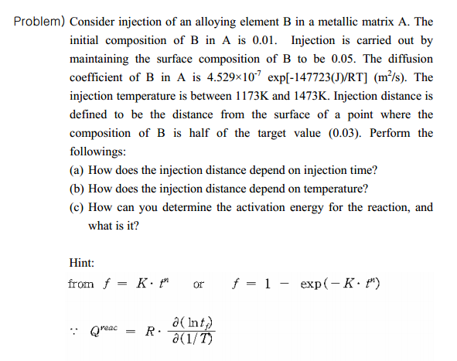
Problem
0.05
0.01
T, t How?
0.05
0.01

Slide 3
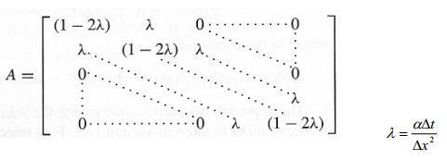
IDEA

Slide 4
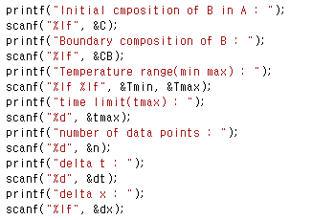
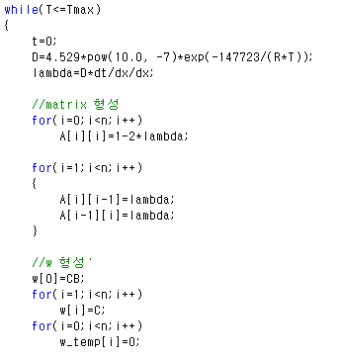
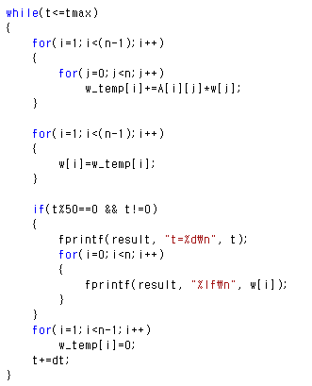
Code
1. 조건 입력
2. 매트릭스 생성
3. Next time 예측

Slide 5
Result

Slide 6
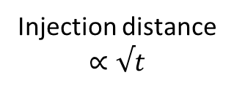
Result
Injection distance
$$∝√t$$

Slide 7
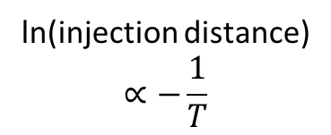
Result
ln(injection distance)
$$∝−\frac{1}{T}$$

Slide 8
Result
(-1)*앞에서 구한 기울기*1000*2 =
Qreac=R*17836.6=148302J
0.392% error

Slide 9
Conclusion
1. Lambda값이 0.5를 초과할 시에는 쓰레기 값이 나오는 것을 한 번 더 확인!
2. Lambda를 조절하는 dx와 dt를 변화시켜가며 diffusion 현상을 numerical method를 통해 구할 수 있었다!
3. Injection distance와 온도∙diffusion 시간의 관계, Activation Energy numerical method를 이용해 확인할 수 있었다!
4. Final 과제가 걱정된다 !

Slide 10
Thank you

